Slide 1
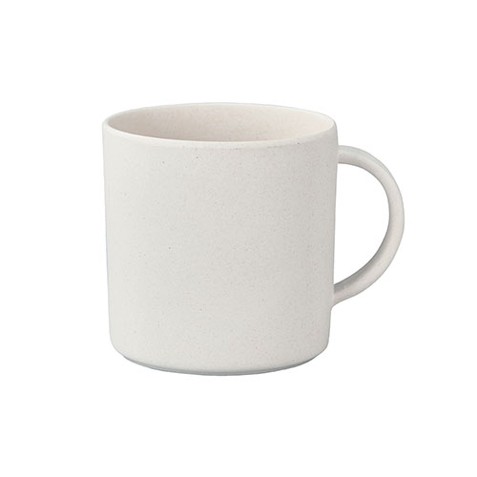
【提案書】
バンブーマグカップ
特徴
軽量で割れにくいため人気の高いバンブー素材のシンプルなだけどどこか可愛らしいマグカップです。名入れプリント可能なアイテムですのでオリジナルグッズ用などにもおすすめです。
商品写真
納期
納期スペース
仕様
素 材 : バンブーファイバー,コーンパウダー、メラミン 他
サ イ ズ : φ77×77 (mm)
包 装 : PP袋、紙箱
容 量 : 310ml
備 考 : カラー展開 ホワイト、レッド、ブラック、カーキ
お見積
お見積りスペース

